Slide 1
Za glasbene primere kliknite na slike ali na ime skupine.
ROCK
Dodatno besedilo in naslovi komadov so v beleški.

Slide 3
ROCK
Je zelo razširjena zvrst.
Razvil se je v 60-ih letih.
Notes:
Rock je zelo razširjena zvrst popularne glasbe, ki se je razvila v 60-ih letih 20. stoletja predvsem iz rock and rolla.

Slide 4
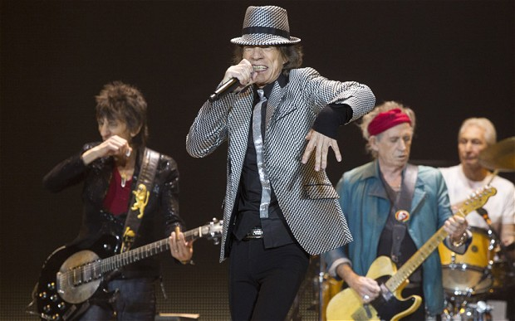
ZNAČILNOSTI
Izrazito poudarjen ritem.
Zasedba: vokal, električna kitara, bas kitara in bobni.
Notes:
Za rock je značilen izrazito povdarjen ritem. Značilna zasedba je sestavljena iz vokala, električne kitare, bas kitare in bobnov. V razširjeni zasedbi pa se jim lahko še pridružijo klaviature, saksofon in druga glasbila.
KOMAT: ROLLING STONES: SATISFACTION – klikni sliko!

Slide 5
ROCKOVSKI SLOGI
1950
Pod vplivi črnskega rhythm and bluesa ter glasbe belce country and westerna.
ROCK‘N‘ROLL
Notes:
V 50-ih se kot posledica povojnih travm pojavi težnja po novem življenju, ki se kaže v zabavi. Za ta čas lahko rečemo, da smo izumili najstnike. :P

Slide 6
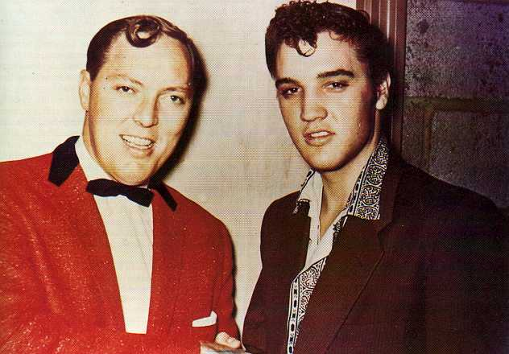
PRVI ROCN‘N‘ROLL HIT
ROCK AROUND THE CLOCK
ELVIS PRESLEY – kralj rock` n`rolla
BILL HALEY
Notes:
Prvi ROCN‘N‘ROLL hit je bila skladba Rock Around the Clock, ki jo izvaja Bill Haley in njegova skupina The Comets. Pravo eksplozijo popularnosti pa slog doživi z Elvisom Presleyem, ki so ga klicali kralj rock‘n‘rolla.
KOMAT: BILL HALEY: ROCK AROUND THE CLOCK – klikni na sliko
ELVIS PRESLEY - JAILHOUSE ROCK

Slide 7
1960
Prve smernice so postavili mojstri črnskega bluesa.
Prva pomembnejša skupina je bila THE BEATLES.
Notes:
Smernice modernega rocka 60-ih so postavili…

Slide 8
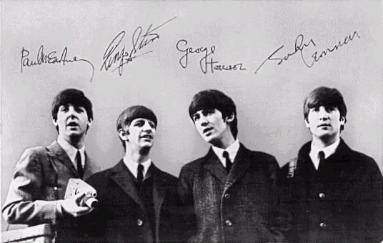
THE BEATLES
Bili so britanska pop in rock glasbena skupina iz Liverpoola.
John Lennon vokal, ritmična kitara,
Paul McCartney bas kitara,
George Harrison vokal, vodilna kitara,
Ringo Starr bobni.
Notes:
Leta 1962 so se pesmijo Love me do začeli svoj pohod na vrhove britanskih glasbenih lestvic. Veljajo za najpomembnejšo in najuspešnješo glasbeno skupino vseh časov.
Poleg njih pa so bili tudi drugi: Stonsi, Bob Dylan, The Doors…
KOMAT: THE BEATLES: LOVE ME DO

Slide 9
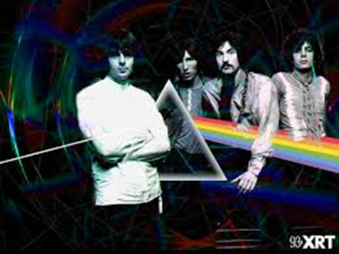
1970
Ker se je širilo število poslušalcev se je povečalo tudi število glasbenih slogov.
PROGRESIVNI ROCK:
Značilni so nenavadni taktovski načini in virtoznost glasbenikov.
PREDSTAVNIKI: Emerson, Lake&Palmer, Yes in Pink Floyd.
Notes:
…virtuoznost glasbenikov. -> ki v svoje skladbe vključujejo elemente klasične glasbe, jazza, el. Glasbe..
KOMAT: PINK FLOYD: ANOTHER BRICK IN THE WALL

Slide 10
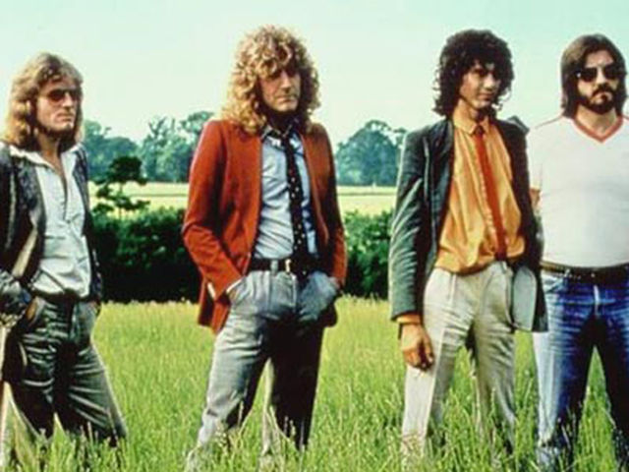
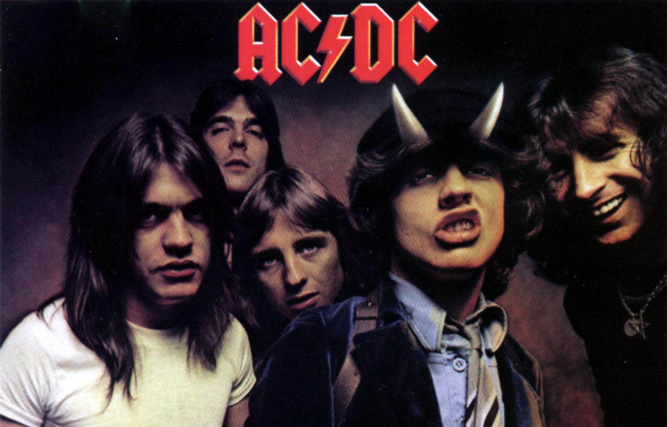
HARD ROCK
Ritmično bolj čvrst z značilnim zvočnim učinkom kitare.
PREDSTAVNIKI: Led Zeppelin, Deep Purple,, Guns N´ Roses, ...
Razvije se v HEAVY METAL.
PREDSTAVNIKI: Metallica, Black Sabbath, Iron Maiden, AC/DC, ...
Notes:
Razlika med obema stiloma ni velika, tako da sta za mnoge poslušalce oba izraza zelo zamenjliva.
KOMAT: LED ZEPPELIN: STAIRWAY TO HEAVEN LIVE (slika) – klikni sliko!
DEEP PURPLE: SMOKE ON THE WATER
BLACK SABBATH: IRON MAN
GNR: PARADISE CITY
IRON MAIDEN: RUN TO THE HILLS
AC/DC : YOU SHOOK ME ALL NIGHT LONG – KLIKNI SLIKO

Slide 11
DISCO in REGGEA
Disco stil je bil najbolj razširjen v 70-ih in namenjen predvsem plesnim klubom.
PREDSTAVNIKI: Donna Summer, Chic in Bee Gees.
Regge pa je bil sočasno najpopularnejši slog na Jamajki.
Največja zvezda: BOB MARLEY.
Notes:
KOMAT: BEE GEES: STAYIN' ALIVE

Slide 12
Notes:
KOMAT: BOB MARLEY: NO WOMAN NO CRY – klikni sliko
DONNA SUMMER: HOT STUFF – klikni sliko

Slide 13
PUNK
Je poenostavljena in agresivno zveneča glasba.
Poudarek je na besedilih, ki so provokativna, uporniška in družbeno kritična.
PREDSTAVNIKI: Sex Pistols, The Clash in Ramones.
Notes:
KOMAT: SEX PISTOLS: GOD SAVE THE QUEEN – klikni sliko!
THE CLASH: SHOULD I STAY OR SHOULD I GO
THE RAMONES - BLITZKRIEG BOP

Slide 14
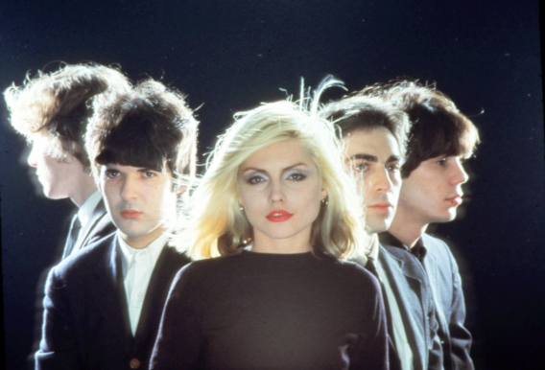
NEW WAVE
Je potomec PUNKA in je bolj melodičen.
PREDSTAVNIKI: Blondie, Talking Heads, The Police.
Notes:
Na slike so blondie :P
KOMAT: BLONDIE: CALL ME – klikni sliko!

Slide 15
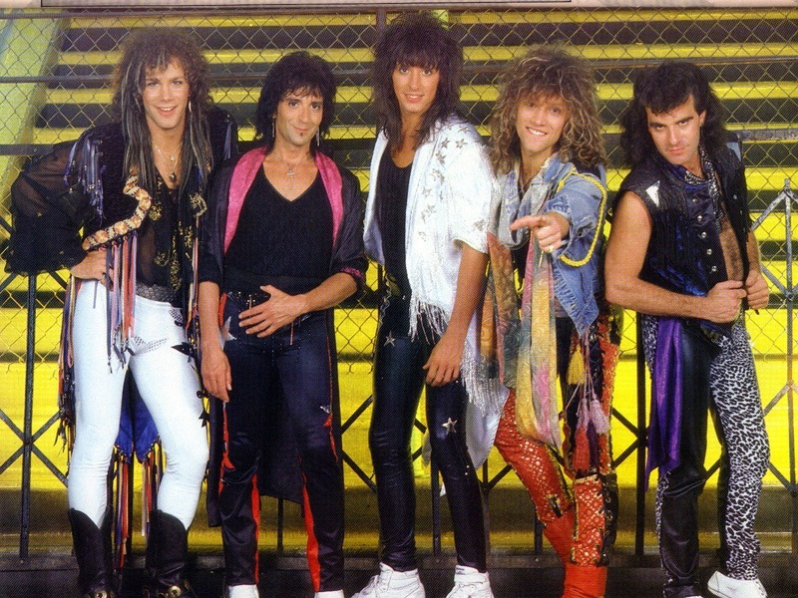
1980
Najpopularnejša novost je HIP HOP in RAP.
Značilno ritmično govorjenje v rimah na ritem ustrezne glasbene podlage.
PREDSTAVNIKI: Run-D.M.C., Beastie Boys in Public Enemy.
Svoj vrhunec doživi HEAVY METAL s skupino METALLICA, v pop različici pa Bon Jovi.
Notes:
Rap je konkurenca ROCKU
KOMAT: BEASTIE BOYS: FIGHT FOR YOUR RIGHT – klikni sliko!
METALLICA: NOTHING ELSE MATTERS -- klikni sliko!
BON JOVI: I'LL BE THERE FOR YOU – klikni sliko!

Slide 16
U2
Irska skupina.
Ustanovljena v Dublinu.
Najpopularnejša skupina v 80-tih letih.
Bono (Paul David Hewson) - vokal
The Edge (David Howell Evans) - kitara in klaviature
Adam Clayton - bas kitara
Larry Mullen, Ml. – bobni
Notes:
Je med najpopularnejšimi skupinami v tem desetletju
znana tudi po delovanju v dobrodelnih organizacijah.
ČLANI: BONO (OČALA), LARRY MULLEN ustanovotni član skupine, Adam Clayton (sejre lasje), The Edge (kapa)
Tü pa tude nastane veliko skupin kere nihajo med popon pa rockon! :P
KOMAT: WITH OR WITHOUT YOU – klikni sliko!

Slide 17
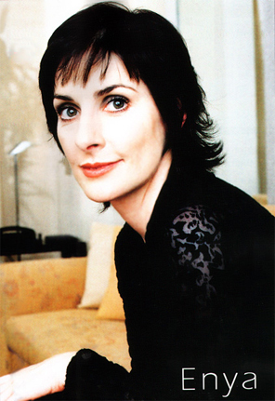
NEW AGE
Je popularna oblika elektronske glasbe.
PREDSTAVNIKI: Vangelis in Enya.
Notes:
KOMAT: ENYA: MAY IT BE – klikni sliko!

Slide 18
1990
GRUNGEA
Alternativni ROCK
PREDSTAVNIKI: Nirvana
BRITPOP
Opira se na tradicijo angleških skupin iz 60-ih.
PREDSTAVNIKI: Oasis
Notes:
Alternativni ROCK -> reggae, JAZZ, elektronska glasba in druge zvrsti
Opirajo s ena skupine kak so Beatle, kinkse, Stonse.
Oasis ki je tudi najuspešnejša v britpopu.

Slide 19
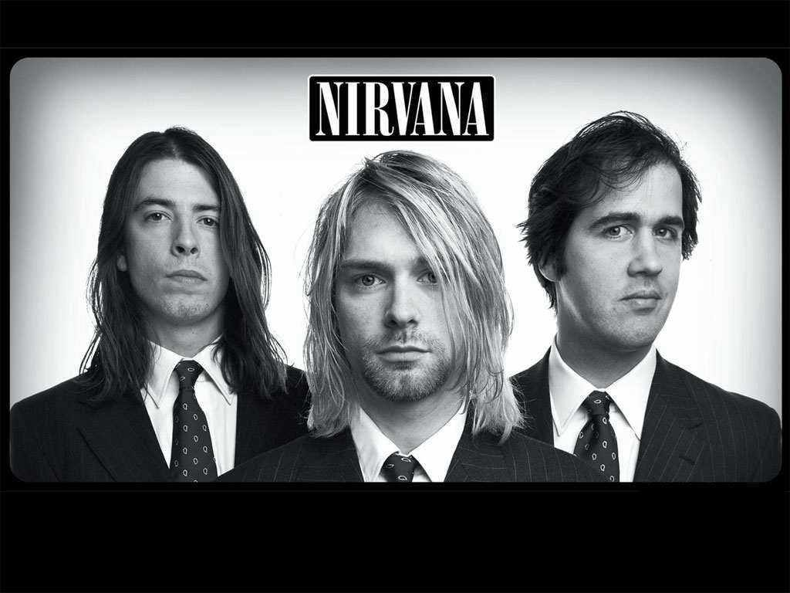
Notes:
KOMAT: NIRVANA: SMELLS LIKE TEEN SPIRIT – klikni sliko
OASIS: WONDERWALL – klikni sliko

Slide 20
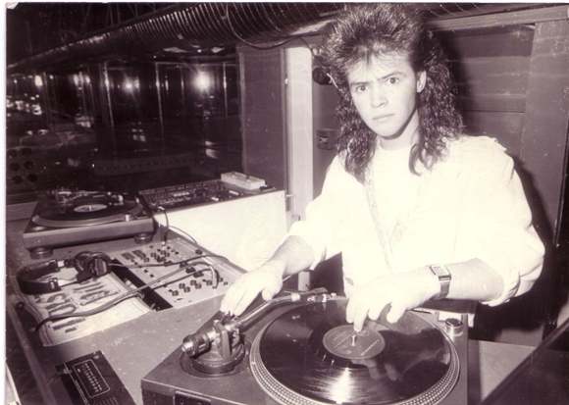
Elektronska plesna glasba in rave kultura postaneta masovni gibanji.
Za rave so značilni celovečerni plesni dogodki, kjer DJ-ji vrtijo elektronsko plesno glasbo.

Slide 21
ROCK V SLOVENIJI

Slide 22
Kmalu po 2. sv. vojni so se pri nas pojavile prve pesmi domačih avtorjev popularne glasbe.
Leta 1962 smo dobili festival Slovenske popevke.
Notes:
Poleg narodno zabavnih ansamblov (najpopularnejši AVSENIKI)
, kjer so se uveljavljali skladatelji in pevci polarne glasbe.

Slide 23
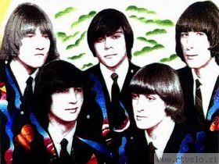
1960
Prve skupine so začele igrati že v zgodnjih 60 -letih.
PREDSTAVNIKI: Kameleoni (Koper) in Generacija (Maribor)
Notes:
... Na raznih plesiščih v Lj, Mb, Kp.
KOMAT: KAMELEONI: GREMO GENERACIJA (slika) – klikni sliko!

Slide 24
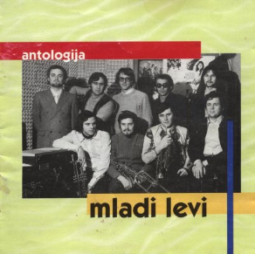
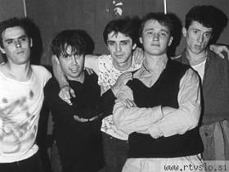
1970
Na prehodu desetletja so se pojavile skupine Mladi levi, Srce in September.
Vodilna sile teh treh skupin je bil Janez Bončina – Benč.
V drugi polovici stoletja so bili najbolj kreativni skupini Buldožer in Predmestje.
Obdobje punka so zaznamovali Pankarti.
Notes:
Vodilna sile teh treh skupin je bil Janez Bončina – Benč, eden vodilnih uzmajalcev in avtorjev slo. In jugoslovanske rock glasbe.
KOMAT: MLADI LEVI: OSTRO KAKOR NOŽ – klikni sliko
PANKRTI: LJUBLJANA JE BULANA (na spodnji sliki) – klikni sliko

Slide 25
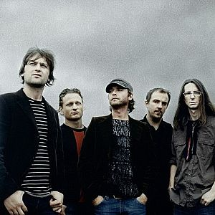
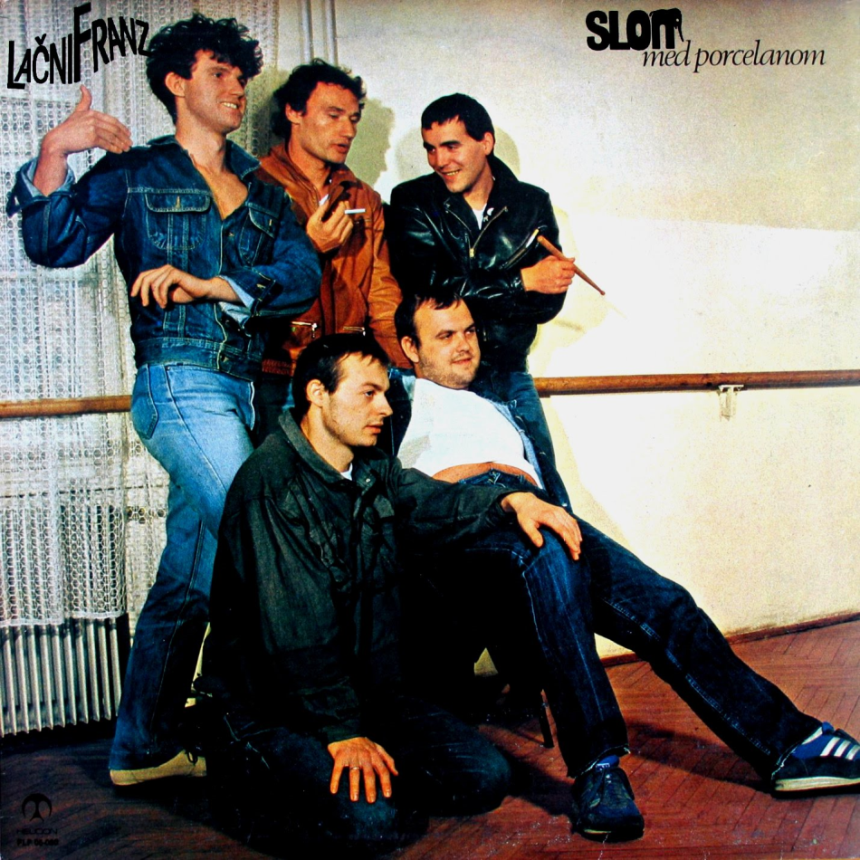
1980
Dominirali sta skupini Lačni Franc in Avtomobili.
Pojavil se je kontroverzni Laibach.
1990
Izstopajo Zoran Predin, Vlado Kreslin, Magnifico in Big Foot Mama.
Notes:
KOMAT: LAČNI FRANZ: PRASLOVAN (spodnja slika) – klikni sliko
BIG FOOT MAMA: LED S SEVERA (zgornja slika) – klikni sliko

Slide 26
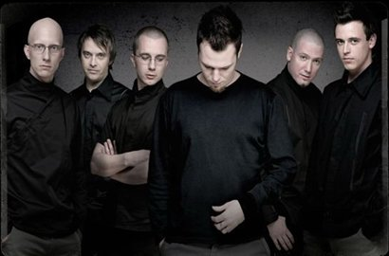
2000
Na začetku je med vodilnimi skupinami Siddharta.
Notes:
Siddharta je petčlanska slovenska rock skupina, ki je nastala leta 1995 in ima po več kot desetih letih glasbenega ustvarjanja položaj najuspešnejše in najbolj priljubljene glasbene skupine v Sloveniji. Ime imajo po nemškem romanu. Svojo prelimnico beleži z velikim koncerton na bežigrajske stadionu skupaj s Simfoniki RTV Slovenija, ki se ga je udeležilo okoli 30.000 ljudi.
KOMAT: MALE ROKE – klikni sliko

Slide 27
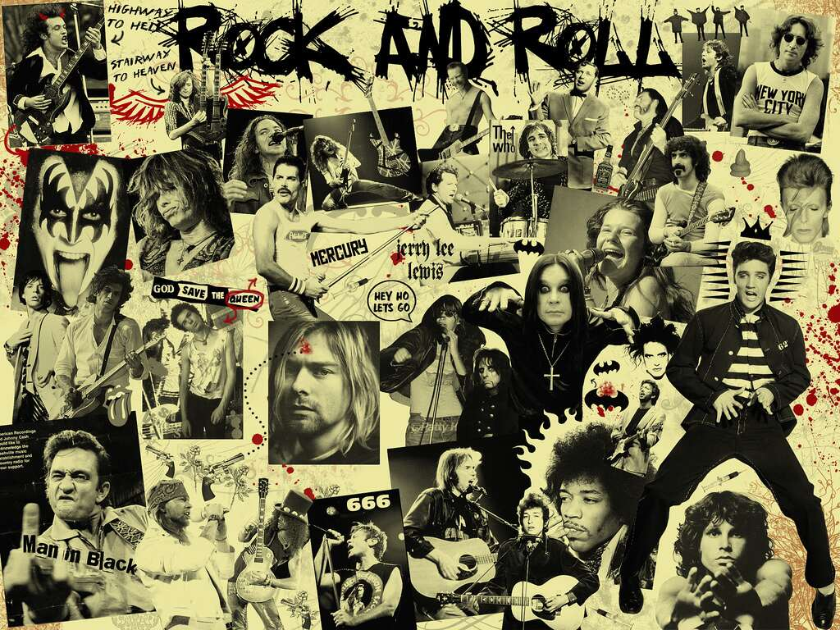

Slide 28
VIRI
Pesek A., Glasba danes in nekoč 9 učbenik za glasbeno vzgojo v 9. razredu osnovne šole, 2008, Rokus Klett, Ljubljana, str:56-61
Pesek A., Glasba danes in nekoč 9 delovni zvezek za glasbeno vzgojo v 9. razredu osnovne šole, 2010, Rokus Klett, Ljubljana, str: 42-44
Dister A., Rock včeraj, danes, jutri, 1996, DZS, Ljubljana
Janjatović P., Ilustrovana Yu rock enciklopedija 1960-1997, 1998, Geopoetika, Beograd
Enciklopedija glasbe, 2004, Didakta, Ljubljana, str:74-117
http://sl.wikipedia.org/wiki/Siddharta

Slide 29
VIRI SLIK
Slika 1: http://www.tumblr.com/tagged/bandas
Slika 2: http://us.123rf.com/400wm/400/400/kentoh/kentoh1007/kentoh100700166/7312920-rock-music-poster-art-comme-arriere-plan-grunge.jpg
Slika 3: http://1.bp.blogspot.com/-xaeAJytK8Bc/T5gVt3dMKqI/AAAAAAAALj8/2x4y-laiqb8/s1600/rock.jpg
Slika 4: http://i.telegraph.co.uk/multimedia/archive/02409/stones-2_2409550b.jpg
Slika 5: http://www.esto.es/rock/images/BillHaley_presley.jpg
Slika 6: http://cbswxrt.files.wordpress.com/2010/03/pinkfloyd_1280x960.jpg
Slika 7: http://cdn.mos.musicradar.com/images/Artist%20News/Led_Zeppelin_1979-640-80.jpg
slika 8: http://www.yellmagazine.com/wp-content/uploads/2011/05/acdc-highway-two-hell-445.jpg
Slika 8: http://pics.wikifeet.com/Donna-Summer-Feet-299787.jpg
Slika 9: http://api.ning.com/files/Xuh4rezxPoqwV8P5Fixg07zbs1jZEHP4aT2AH8gFOIiMV3llcDpoyYlDxz3JCXl0xEC8L0keN4j51LlVixemitSfTfhl7Q9K/bobmarleywallpaperhd.jpg
Slika 8: http://whitgunn.freeservers.com/Davemusic/S/sex-pistols/-foto.jpg
Slika 9: http://www.musicismylife-divasandotherbeings.com/wp-content/uploads/2012/10/Blondie-3-new-tracks.jpg
Slika 10: http://img3.wikia.nocookie.net/__cb20100913014131/miamivice/images/0/04/Bonjovi.jpg
Slika 10: http://194.249.196.220/Splet2008/A14/splet2a14/zab.gen&w=172&h=296&ei=UA9XUb2kGMSotAaM7YGwBQ&zoom=1&iact=hc&vpx=682&vpy=107&dur=484&hovh=236&hovw=137&tx=101&ty=181&page=1&tbnh=146&tbnw=104&start=0&ndsp=24&ved=1t:429,r:3,s:0,i:88
Slika 11: http://beatwolf.com/wp-content/uploads/2011/12/u21.jpg
Slika 12: http://images1.fanpop.com/images/photos/1200000/Nirvana-kurt-cobain-1285569-1024-768.jpg

Slide 30
Slika 13: http://www.shinyshiny.tv/Oasis-samsung.jpg
Slika 14: http://www.carlward.co.uk/UserFiles/Image/Carl%20(DJ%20Of%20The%20Year%20-%20July%201990)%20[Marilyns%20Nightclub2].jpg
Slika 15: http://www.delo.si/assets/media/picture/20080913/popevka2008.jpg?rev=1
Slika 16: http://img.rtvslo.si/_up/upload/2009/07/26/64607460_kameleoni_-_67-68_front_show.jpg
Slika 17: http://userserve-ak.last.fm/serve/_/26900425/Mladi+levi+album.jpg
Slika 18: http://img.rtvslo.si/upload/Kultura/drugo/lopojda_pankrti_1_show.jpg
Slika 19: http://secanja.com/wp-content/uploads/2012/03/lacni-franc.jpg
Slika 18: http://www.najblog.com/media/774/20061023-24-med.jpg
Slika 19: http://www.sloveniatimes.com/modules/uploader/uploads/Aktualno/Podobe1/siddharta.jpg
Slika 20: http://3.bp.blogspot.com/-N8BUyQFi9io/UOgqThtvECI/AAAAAAAABHs/jCf5eNw8SFM/s1600/rock'n+roll+and+rock+music.jpg
Slika 21: http://images.kaneva.com/filestore2/888551/3760131/SexUdrugsUandUrockUnUrollU.gif
Slika 22: http://images5.fanpop.com/image/photos/30300000/metallica-metallica-30366937-1280-960.jpg

